Slide 1
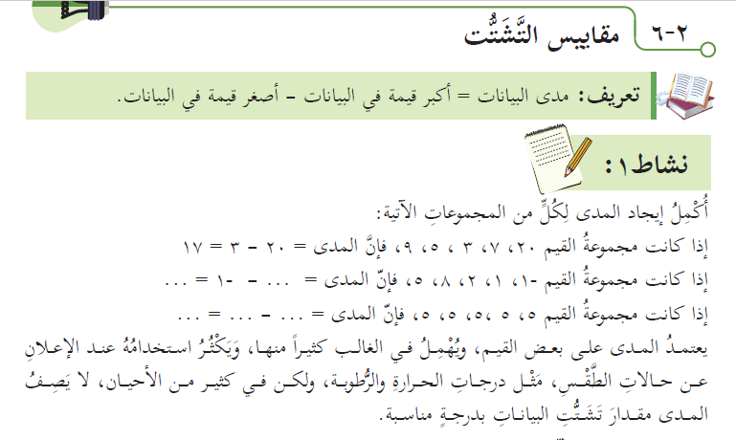
9
8
0
5
5

Slide 2
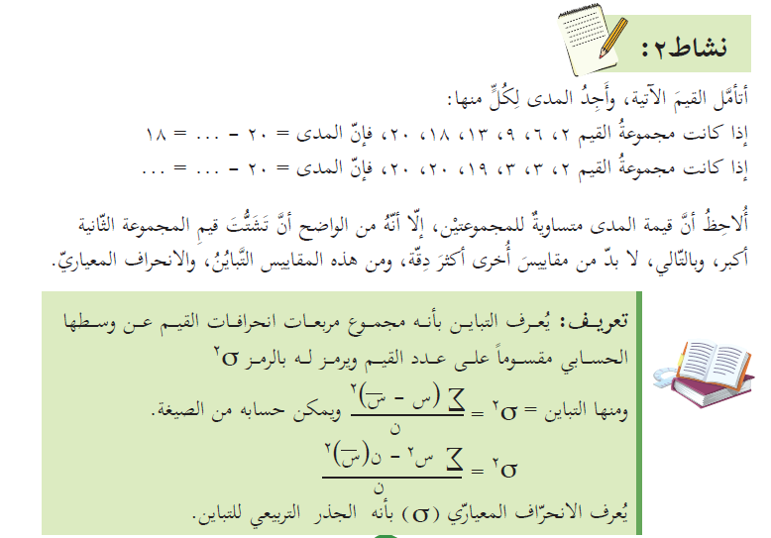
2
18
2

Slide 3
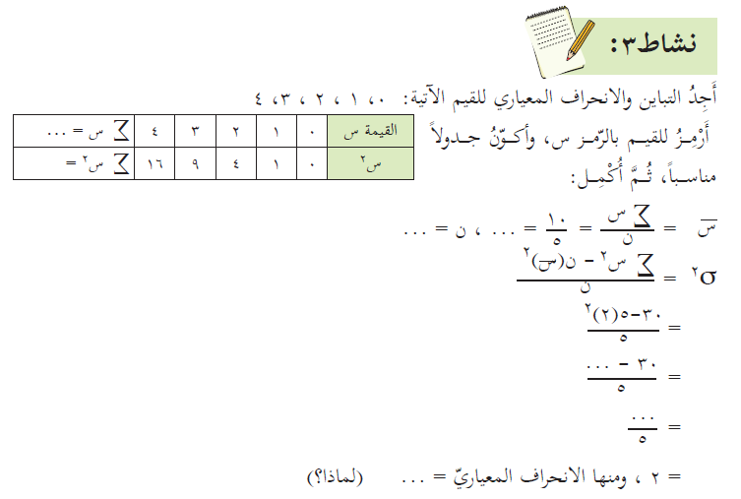

10
30
5
2
20
10
امتحان ثامن رياضيات الفصل الأول

Slide 4
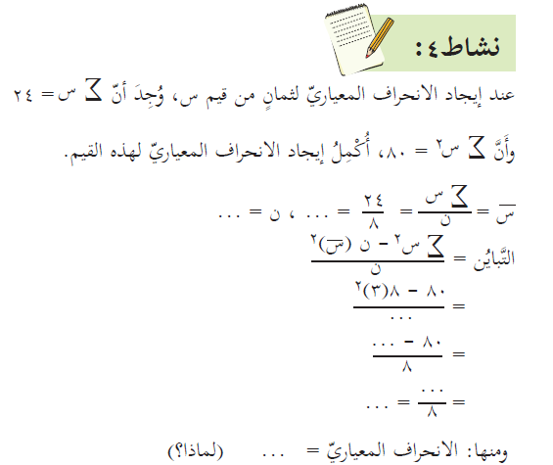
8
3
8
72
8
1
=1

Slide 5
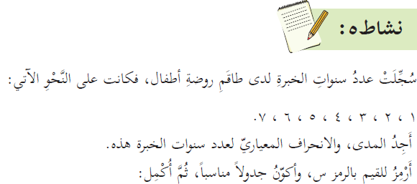

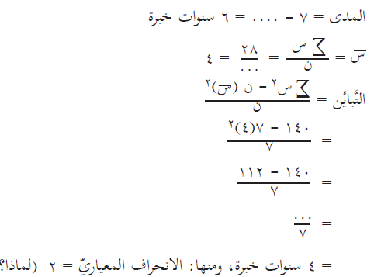
28
36
25
4
1
7
28

Slide 6


Slide 7
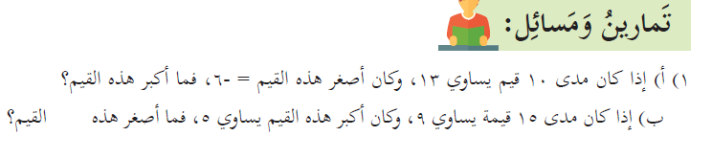
المدى = اكبر قيمة – اصغر قيمة
المدى = اكبر قيمة – اصغر قيمة
9 = 5 - اصغر قيمة
13 = اكبر قيمة - ( -6)
-5
-5
13 = اكبر قيمة + 6
4 = - اصغر قيمة
-6
-6
- 4 = اصغر قيمة
اكبر قيمة = 13 – 6 =7

Slide 8







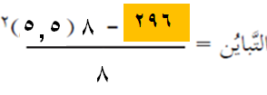

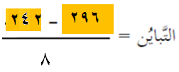
 | 5 | 7 | 8 | 6 | 5 | 9 | 4 | القيم س
 | 25 | 49 | 64 | 36 | 25 | 81 | 16 | س 2
44
296
= 9 - 4 = 5
المدى = اكبر قيمة – اصغر قيمة

Slide 9






امتحان ثامن رياضيات الفصل الأول

Slide 10





 | 32 | 50 | 46 | 34 | 28 | القيم س
 | 1024 | 2500 | 2116 | 1156 | 784 | س 2
190
7580
= 50 - 28 = 22
المدى = اكبر قيمة – اصغر قيمة

Slide 11
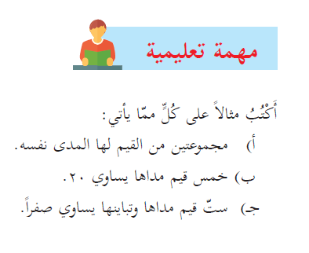
امتحان ثامن رياضيات الفصل الأول

